Slide 1
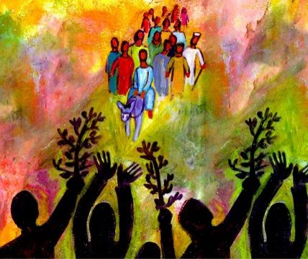
de Koning komt!
preek over Lucas 19,28-46
voor ‘Palmzondag’
Martyriakerk Bedum, 5 april 2020 09:30 uur
ds. Marten de Vries

Slide 2
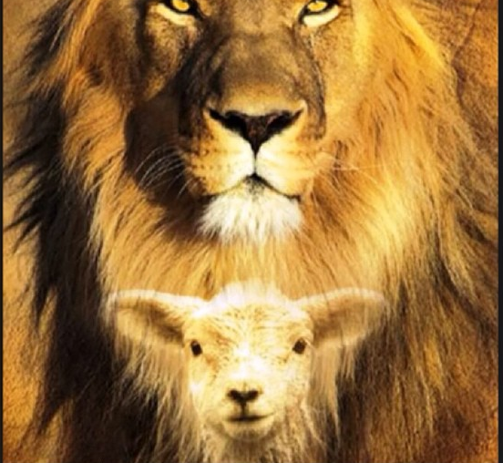
de Koning komt!
op weg naar Jeruzalem
steeds meer tot zijn doel

Slide 3
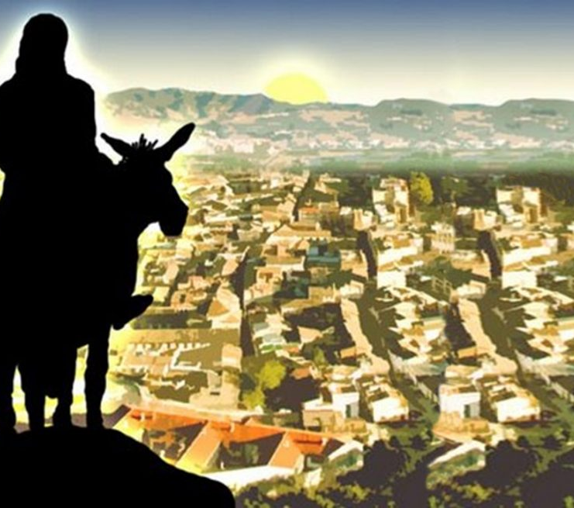
de Koning komt!
Hij
- claimt
accepteert
huilt
verjaagt

Slide 4
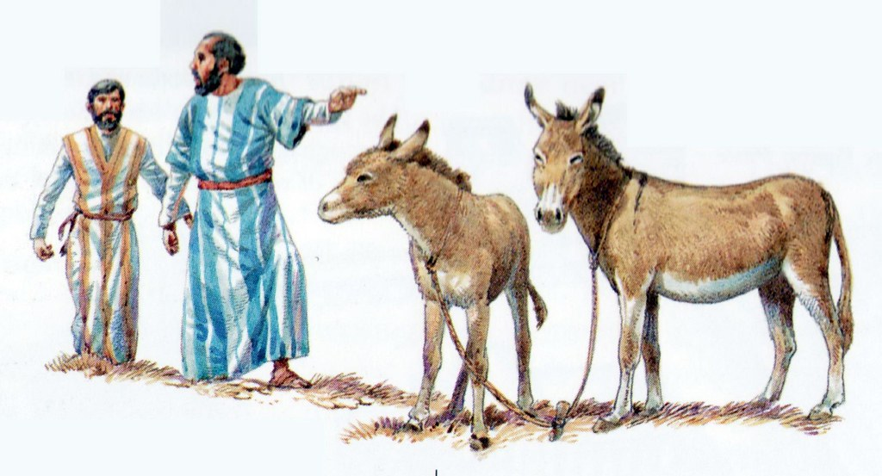
de Koning claimt [28-36]
niet zomaar een berg
vastgebonden aan een wijnstok
Salomo, Jehu
een pro maar geen patser

Slide 5
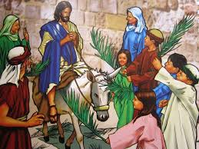
de Koning accepteert [37-40]
in de sfeer van Zacharia 9
een en al Psalm 118
sprekend de engelenzang
levende mensen of levenloze stenen
kruistocht → zegetocht

Slide 6
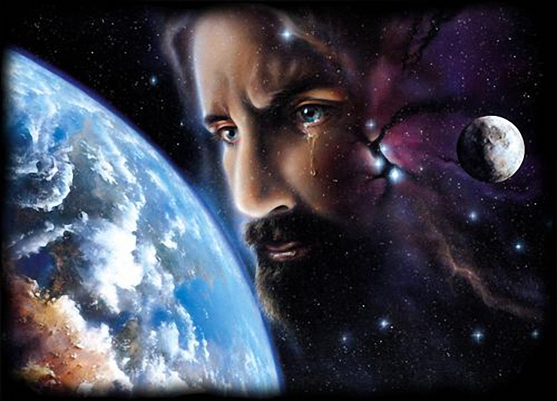
de Koning huilt [41-44]
gejubel en anticlimax
geen oog voor Hém
nóg bekeringstijd…
met jou bezig

Slide 7
de Koning verjaagt [45.46]
ze zitten niet op Hem te wachten
kooplui in plaats van dominees
offers als verdienmodel
waar wacht jij nog op?

